Slide 1
Ciklični kodovi

Slide 2
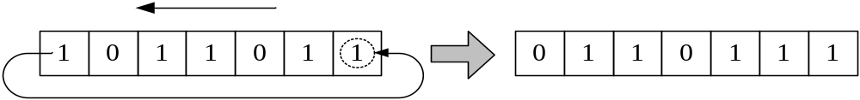
Definicija: ciklični kôd
Ciklični kôd: Blok kôd K je ciklični kôd ako je:
• linearan blok-kôd i
• ako bilo koji ciklični posmak kodne riječi iz K opet daje kodnu riječ iz K.
Ako je 11110000 kodna riječ, onda su kodne riječi i
11100001
11000011
10000111
00001111
00011110
00111100
01111000

Slide 3
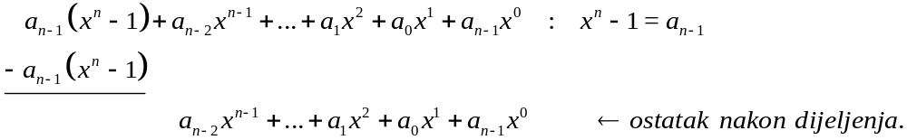
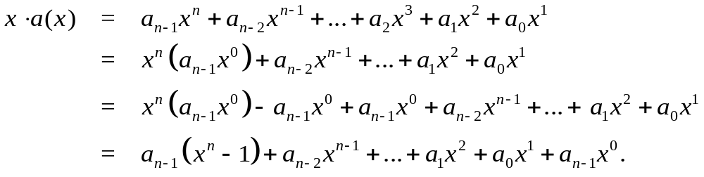
Polinomski zapis kodne riječi
Kodna riječ [a_{n-1} a_{n-2}… a₂ a₁ a₀] cikličnog koda može se poistovjetiti s polinomom stupnja n − 1:
a(x) ne promatramo kao funkciju od x, nego čisto kao način zapisa. Na primjer,
Koeficijenti a_{i} su iz skupa {0, 1}, a sve operacije nad njima provodimo u aritmetici modulo 2. Ciklički posmak ulijevo možemo realizirati ovako:
Nad polinomima kodnih riječi vršimo operacije u aritmetici modulo x^{n}–1!
Zbrajanje polinoma odgovora zbrajanju vektora, a množenje s x odgovara cikličnom posmaku ulijevo.

Slide 4

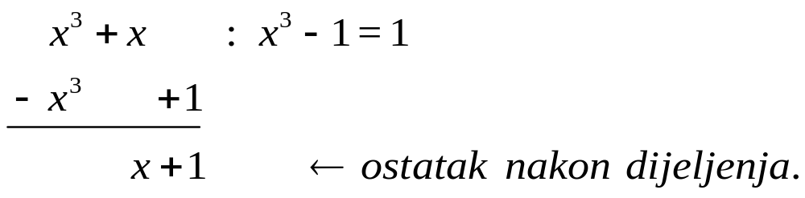
Primjer: ciklični posmak kodne riječi
a= [ 1 0 1] – polinom je a(x) = x² + 1, duljina riječi n = 3
b = [ 0 1 1 ] kodna riječ nastala cikličnim posmakom kodne riječi a ulijevo za jedno mjesto!
Svaka kodna riječ duljine n je polinom stupnja n – 1 i nad njim sve operacije provodimo u aritmetici mod x^{n} –1;
Skup svih riječi u mod x^{n} – 1 aritmetici označavamo s R_{n};
Ciklični kôd je neki podskup od R_{n}:
K ⊂ R_{n}

Slide 5
Uvjeti za cikličan kôd
Uvjeti za cikličan kôd: Kôd K ⊂ R_{n} je cikličan kôd ako i samo ako K zadovoljava sljedeća dva uvjeta:
• ∀ a(x), b(x) ∈ K, vrijedi a(x) + b(x) ∈ K (svojstvo linearnosti);
• ∀ a(x) ∈ K i ∀ r(x) ∈ R_{n}, vrijedi r(x)·a(x)mod(x^{n}-1)∈ K.
Kako dobiti sve kodne riječi nekog cikličkog koda?
izaberi bilo koji polinom f (x) najvećeg stupnja n −1;
sve kodne riječi cikličnog koda K dobit ćemo množenjem svih r(x) ∈ R s f (x);
Kaže se da je kôd K generiran polinomom f(x):
f(x) je kodna riječ koda K!

Slide 6

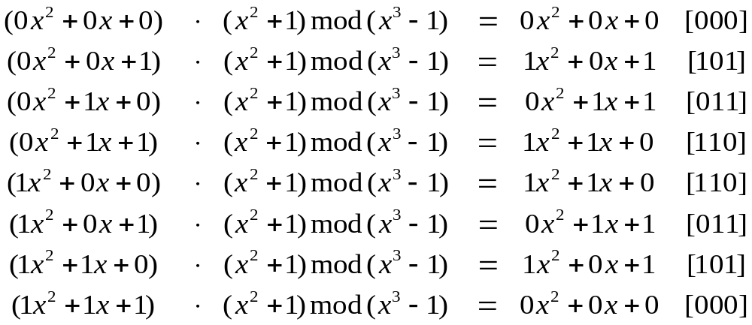
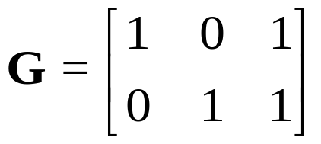
Primjer: generiranje cikličnog koda
Polinom kojim se generira kôd K:
n = 3, broj polinoma u R^{n} je 2³ = 8.
0 0 0
1 0 1
0 1 1
1 1 0
K=

Slide 7
Generirajući polinom cikličnog koda
Generiranje cikličnog koda: Neka je K ciklični kôd dimenzije veće od 1, podskup od R_{n}.
  • Postoji jedinstven polinom g(x) najmanjeg stupnja u K.
  • Kôd K je generiran upravo polinomom g(x).
  • g(x) je faktor polinoma x^{n} −1, tj. x^{n}−1= g(x)⋅q(x).
Polinom g(x) koji zadovoljava ovo svojstvo nazivamo:
Generirajući polinom cikličkog koda
Primjer: g(x) je jedan od faktora polinoma x¹⁵ – 1 :
x¹⁵ – 1 = (x + 1)(x² + x + 1)(x⁴ + x + 1)(x⁴ + x³ + 1)(x⁴ + x³ + x² + x + 1)
Svaki faktor generira jedan mogući ciklički kôd, pa faktoriziranjem polinoma x¹⁵ – 1 praktički dobivamo 5 različitih cikličkih kodova s generirajućim polinomima:
g₁(x) = x + 1, g₂(x)= x² + x + 1, g₃(x)= x⁴ + x + 1,
g₄(x) = x⁴ + x³ + 1, g₅(x) = x⁴ + x³ + x² + x + 1

Slide 8
Generirajući polinom cikličnog koda (II)
Primjer: K ⊂ R₃
  K mora bit u aritmetici mod(x³ – 1)
    x³ – 1 = 1·(x – 1)·(x² + x + 1)
    ili x³ – 1 = 1·(x³ – 1)
  polinom g(x) = 1 generira sve riječi iz R₃
    ∀r ∈ R₃, r ·1mod(x³ – 1) = r
  polinom g(x) = x³ – 1 nije dobar jer daje samo riječ 000
    ∀r ∈ R₃, r ·(x³ – 1)mod(x³ – 1) = 0
  polinom (x – 1) generira kod K sa sljedećim riječima
    000, 011, 110, 101 → g(x) ima najmanji stupanj u K (ne računajući 000)
  polinom (x² + x + 1) generira kod K sa sljedećim riječima
    000, 111 → g(x) ima najmanji stupanj u K (ne računajući 000)

Slide 9

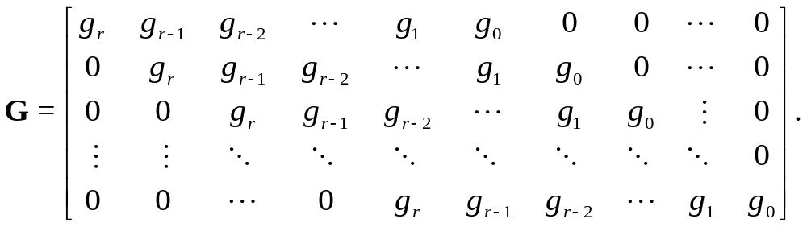
Generirajuća matrica cikličnog koda
Generirajuća matrica cikličnog koda: Neka je generirajući polinom cikličnog koda K ⊂ R_{n}:
Onda je dimenzija koda k = n − r , a generirajuća matrica koda je:
r
k
k
Broj redaka matrice G odgovara dimenziji koda - k = n – r;
Broj stupaca matrice G odgovara duljini kodne riječi – n;
Što je stupanj generirajućeg polinoma g(x) veći, dimenzija koda je manja!

Slide 10
Primjer generirajuće matrica cikličnog koda
n = 5
Potencijalni
generirajući
polinomi:
g₁(x) = x + 1
g₂(x) = x⁴ + x³ + x² + x + 1
r = 1, k = 5 – 1= 4
r = 4, k = 5 – 4 = 1
1 1 0 0 0
g₁(x) = x + 1
0 1 1 0 0
G =
k = 4
0 0 1 1 0
0 0 0 1 1
n = 5
g₂(x) = x⁴ + x³ + x² + x¹ + 1
G = [ 1 1 1 1 1 ]

Slide 11
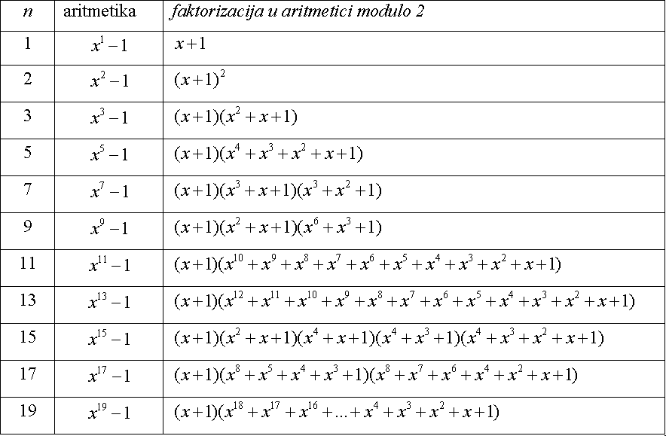
Faktorizacije nekih polinoma oblika x^{n} – 1

Slide 12
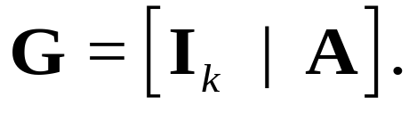
Standardni oblik generirajuće matrice G
Traženi oblik matrice G:
ALGORITAM:
I. Upiši g(x) u binarnom obliku u k-ti redak.
II. (k - 1)-vi redak dobije se cikličnim posmakom k-tog retka za jedno mjesto u lijevo. Ovo odgovara operaciji xg(x).
k-ti stupac mora u (k - 1)-om retku imati nulu kako bi imali standardni oblik matrice G.
  Ako je 1 → na (k - 1)-i redak treba dodati k-ti redak (aritm. mod. 2);
III. Za (k - 2)-i redak treba primijeniti postupak iz točke II.
  Napraviti ciklični posmak (k - 1)-og retka za jedno mjesto u lijevo.
  Ako k–ti stupac u (k - 2)-om retku ima 1 → dodaj na (k - 2)-i redak k-ti redak (aritm. mod. 2);
Ponavljaj algoritam za svaki sljedeći redak sve dok se ne popuni matrica G.

Slide 13
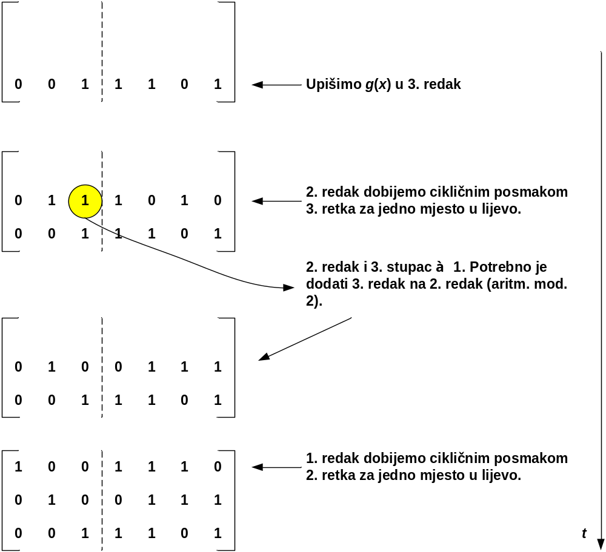
Primjer: standardni oblik matrice G
Neka je g(x) = x⁴+x³+x²+1 i neka je dan ciklični kôd [n, k] = [7, 3].

Slide 14

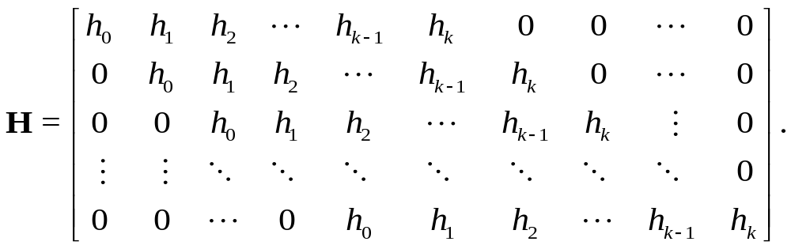
Matrica provjere pariteta cikličnog koda
Polinom za provjeru pariteta: Neka je K ciklični kôd duljine n i dimenzije k [n,k] s generirajućim polinomom g(x). Neka je h(x) polinom koji zadovoljava jednadžbu:
x^{n} −1= g(x)·h(x).
h(x) se zove polinom za provjeru pariteta cikličnog koda K.
Matrica provjere pariteta cikličnog koda: Neka je K ⊂ R_{n} ciklični kôd duljine n i dimenzije k s generirajućim polinomom g(x) i polinomom za provjeru pariteta
• Bilo koji polinom c(x) koda K zadovoljava jednakost c(x)·h(x) = 0.
• Paritetna matrica koda K je:
k
r
r

Slide 15
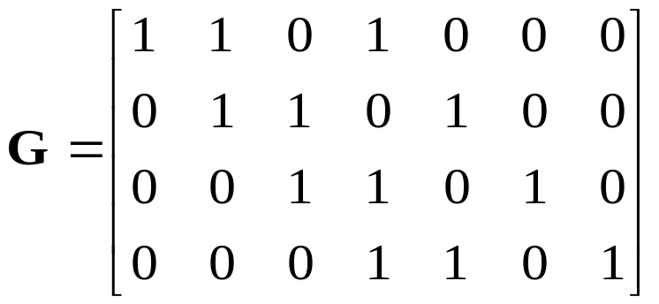

Primjer matrice provjere pariteta cikličnog koda
Promatramo ciklički kod n = 7: g(x) = x³ + x² + 1
1 0 1 1 1
1 0 1 1 1 0 0
H =
0 1 0 1 1 1 0
r = 3
0 0
n = 7

Slide 16
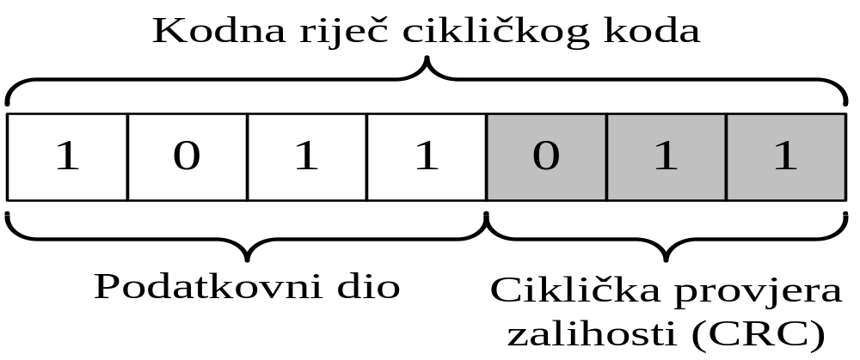
Implementacija kodera cikličnog koda (1/2)
Duljina kodne riječi može biti iznimno velika!
Generirajuća i paritetna matrica imaju prevelike dimenzije za praktičnu
implementaciju.
Želimo kodnu riječ koja je sistematična tako da odmah možemo razlučiti
zaštitne bitove od bitova kodirane poruke:
Rješenje:
Cikličku provjeru zalihosti izračunati na osnovu podatkovnog dijela!

Slide 17



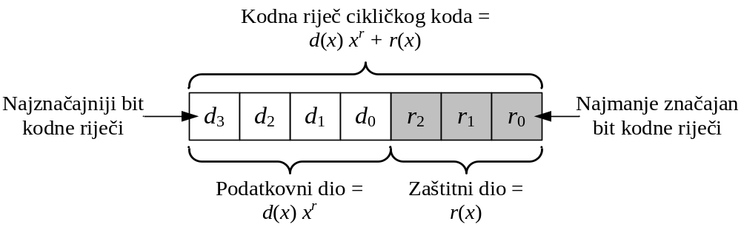
Implementacija kodera cikličnog koda (2/2)
d(x) – polinom kodirane poruke: [ 1 0 1 1 1 ] → d(x) = x⁴+x²+x+1
d(x) se može pomnožiti s x^{r}, gdje je r stupanj generirajućeg polinoma:
ostatak nakon
dijeljenja s g(x)
generirajući polinom
kvocijent
Svaki polinom pomnožen s g(x) u aritmetici mod x^{n} – 1 je neka kodna riječ c(x) koda K, pa je i g(x)·q(x) neka kodna riječ. Stoga se bilo koja kodna riječ može dobiti kao zbroj:

Slide 18
Primjer: Generiranje CRC-a
Poruka je: d = [ 1 0 1 0 ], tj. d(x) = x³ + x,
Generirajući polinom: g(x) = x³ + x + 1 – [ 1 0 1 1 ],
Umnožak: d(x)·x³ = x⁶ + x⁴ – [ 1 0 1 0 0 0 0 ].
d(x)
g(x)
0
0
1
0
1
1 0 1 0 0 0 0 : 1 0 1 1 =
0
0
–
1 0 1 1
0 0 1
–
0 0 0 0
0 1 0
–
0 0 0 0
1 0 0
–
1 0 1 1
0 1 1
ostatak nakon dijeljenja

Slide 19
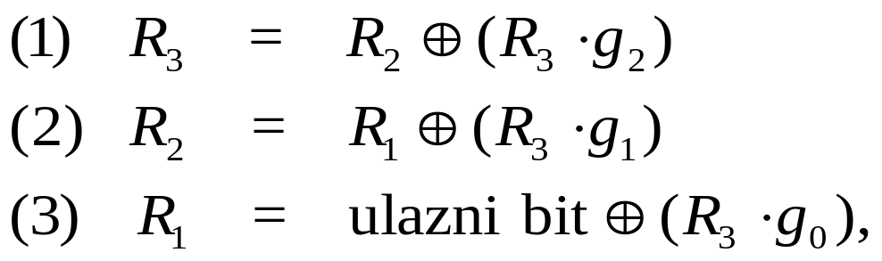
Primjer: Dijeljenje polinoma - generiranje CRC-a
q(x) =
1
0
0
1
R₃
R₂
R₁
d₃
d₂
d₁
d₀=0
1
0
1
g₃ g₂ g₁ g₀
0
0
g₂
g₁
g₀
1 0 1 0 0 0 0 : 1 0 1 1
0
+
+
+
–
1 0 1 1
0
0
1
0
0 0 1
–
0 0 0 0
g₂
g₁
g₀
+
+
+
0 1 0
0
–
0 0 0 0
0
1
1
g₂
g₁
g₀
1 0 0
+
+
+
–
1 0 1 1
0
1
0
0
0 1 1
g₂
g₁
g₀
+
+
+
ostatak nakon dijeljenja
0
1
1

Slide 20
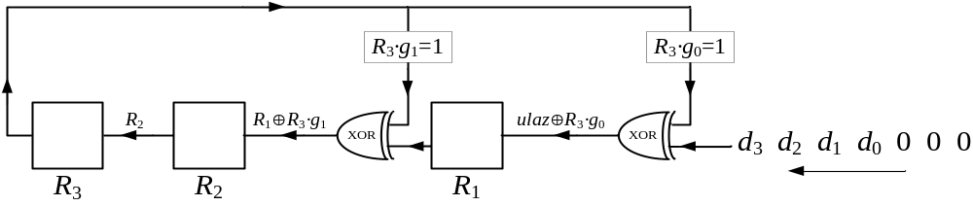
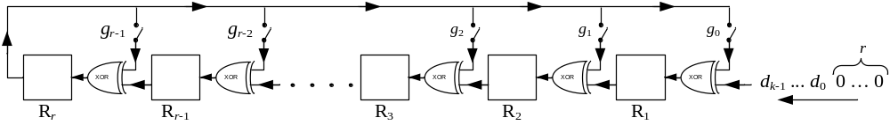
Primjer: Sklop za generiranje CRC-a

Slide 21
Implementacija dekodera (1/4)
Proračun sindroma ima preveliku složenost zbog velike duljine kodnih riječi.
Temeljno pitanje: Možemo li sindrom izračunati principom sličnim izračunu zalihosnog dijela CRC?
Smisao sindroma: Svaka kodna riječ na kojoj je nastupila pogreška na istoj poziciji mora imati isti sindrom!
e
S(y)
0 0 0 0 0
1 1 1 0 0
0 0 1 1 1
1 1 0 1 1
0 0 0
0 0 0 0 1
1 1 1 0 1
0 0 1 1 0
1 1 0 1 0
0 0 1
0 0 0 1 0
1 1 1 1 0
0 0 1 0 1
1 1 0 0 1
0 1 0
0 0 1 0 0
1 1 0 0 0
0 0 0 1 1
1 1 1 1 1
1 0 0
0 1 0 0 0
1 0 1 0 0
0 1 1 1 1
1 0 0 1 1
1 0 1
1 0 0 0 0
0 1 1 0 0
1 0 1 1 1
0 1 0 1 1
1 1 0

Slide 22


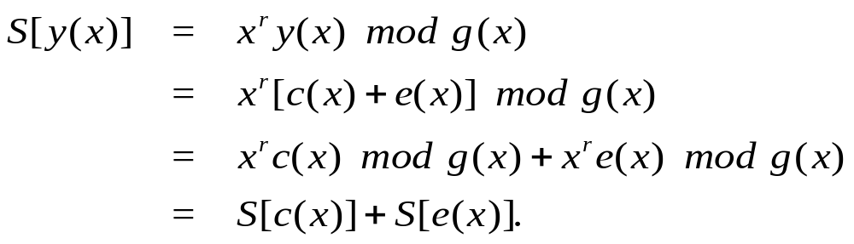
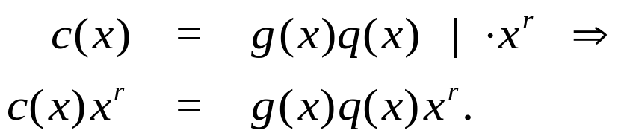

Implementacija dekodera (2/4)
e(x) je polinom pogreške: e = [ 1 0 0 1 1 ], e(x) = x⁴ + x + 1
Primljena kodna riječ:
Što dobivamo funkcijom ?
Ako c(x)·x^{r} podijelimo s g(x) ostatak je 0!

Slide 23

Implementacija dekodera (3/4)
Primjenom funkcije
na primljenu kodnu riječ y(x) dobivamo:
S[y(x)] za kodne riječi s istom pogreškom uvijek daje isti rezultat!
S[y(x)] je funkcija za računanje sindroma primljene kodne riječi!!!
JOŠ VAŽNIJE:
Sindrom se određuje na IDENTIČAN način kao i zaštitni dio kodne riječi. Slijedi da je i sklop za računanje sindroma jednak onome za izračunavanje CRC-a!

Slide 24
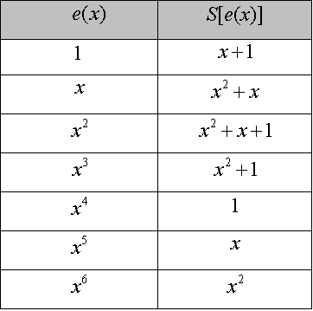
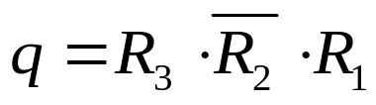
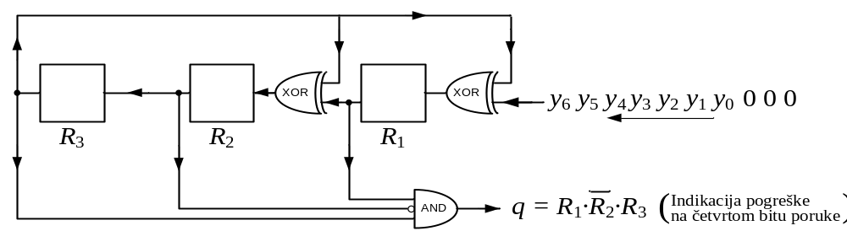
Implementacija dekodera (4/4)
Primjer dekodera za slučaj koda [7, 4, 3] s
generirajućim polinomom: g(x) = x³ + x + 1
Tablica sindroma
Želimo detektirati pogrešku na 4. bitu – e(x) = x³
S[y(x)] = S[e(x)] = x² + 1

